Slide 1
Capítulo 5 Web Workers

Slide 2
Los web workers son la API de HTML5, que nos permitirá crear procesos paralelos al proceso inicial; en otras palabras, crear hilos o “threads”. Hay dos tipos de web workers:
dedicados (dedicated) y
compartidos (shared).
Los web workers dedicados sólo pueden ser utilizados por la página que los crea y están bien implementados en los cinco navegadores principales.
Aunque de momento suene muy bien el uso de procesos paralelos, el número de los mismos depende mucho del navegador.

Slide 3
Los web workers compartidos (shared) pueden ser utilizados por varias páginas.
Desafortunadamente no están implementados en Safari ni en ninguna versión de Internet Explorer ni Edge, como se ve en la siguiente tabla:
Tampoco están implementados en ningún navegador para dispositivos móviles, entonces, cada que mencionemos los workers, nos estamos refiriendo a los workers dedicados.

Slide 4
Procesos de los web workers
Los procesos que son adecuados para manejar los “web workers”, tanto los dedicados como los compartidos, son aquellos que consumen mucho procesador, como:
Análisis numérico complejo: realizar cálculos numéricos complejos que consumen mucho procesador y que no requieran representación gráfica.
Procesos de inteligencia artificial: cálculos de caminos en juegos, cálculo de coordenadas o procesamiento de lenguaje.
Procesos vectoriales: cálculos de imágenes 3D o de reflejos en la etiqueta <canvas>.
Análisis de textos en background: revisión en tiempo real de lo que va escribiendo el usuario, como diccionario de sinónimos, autocorrección y diccionarios, entre muchas otras aplicaciones.

Slide 5
Aspectos importantes
Un proceso en el background o web worker no tiene acceso al DOM, es decir, no puede modificar, añadir o eliminar a ninguno de los elementos de la página Web, sólo pueden procesar y regresar la información al hilo principal, es decir, a JavaScript.
No se tiene “recolector de basura”, por lo que es responsabilidad del programador detener o “matar” los procesos, de lo contrario se pueden quedar trabajando y consumir recursos en forma innecesaria.
Los procesos que vamos a mandar al background, o web workers (al cual llamaremos simplemente “worker”), deben ser escritos en archivos independientes del archivo principal, pero no son llamados desde una etiqueta <script>, sino al momento de crear el objeto del web worker.
La forma de comunicar el worker con el programa principal es por medio de mensajes con un solo parámetro, que puede ser de cualquier tipo, incluso con formato JSON. El programa principal debe detectar los mensajes que son enviados desde el worker por medio de un sencillo ejemplo.

Slide 6
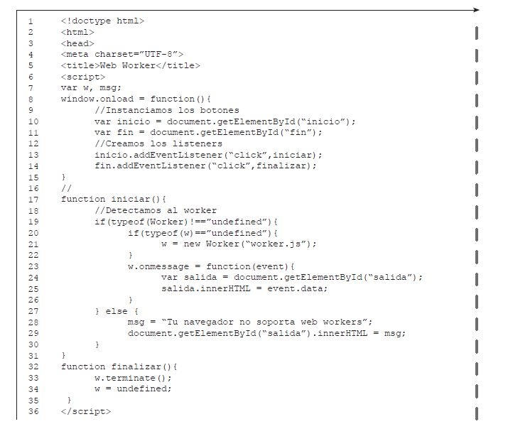
5.1 Ejemplo de un proceso paralelo con web workers
Primero necesitamos desarrollar nuestro programa principal, el cual llamará al worker:

Slide 7
Se crea el objeto “w” por medio de new Worker() y dentro de éste llamamos a un archivo worker.js (que en realidad se puede denominar de cualquier forma válida en JavaScript).
En la línea 20, del listado, se valido si ya fue creado el objeto “w”, y esto es simplemente para evitar crear otro worker, ya que si lo hacemos tendríamos dos o más procesos corriendo en paralelo, lo cual podría hacer que el navegador colapse.
El programa principal detecta los mensajes del worker, por medio del evento onmessage, línea 28, que provienen del objeto “w”, y ejecutamos una función anónima para tomar la información del objeto event (línea 24) y la desplegamos.
Para finalizar y matar el worker, necesitamos llamar al método terminate() y procedemos a convertir en indefinida la variable w, por si el usuario desea volver a ejecutar nuevamente el contador.

Slide 8
Ahora definiremos al worker, que en este caso es bastante sencillo:
Como puede observar, el proceso es bastante sencillo. Simplemente estamos llamando a una función con un proceso setTimeout() y nos comunicamos con el programa principal con la función postMessage().
Si ejecuta el proceso deberá obtener un contador que se detiene con el botón correspondiente.
Un excelente ejemplo de un algoritmo más pensado para estresar los procesadores es el de la búsqueda de números narcisistas, que se puede encontrar en la siguiente liga:
http://www.genbetadev.com/desarrollo-web/web-worker-ejecuta-subprocesos-javascript-en-paralelo.

Slide 9
5.2 Mandar mensajes desde el Programa Principal hacia el worker
Primero debemos enviar el mensaje desde el objeto creado en la página principal con el método postMessage() y luego crear un listener desde el worker. Un punto fundamental es que el objeto dentro del worker debe ser “self”, no “this”, como en otros casos de programación orientada a objetos, que no es el caso.

Slide 10
Enviar mensajes del programa principal al worker

Slide 11
Worker de saludo

Slide 12
5.3 Comunicarse con el worker por medio de objetos
¿Qué pasa si necesitamos datos más estructurados? Podemos enviarlos como objetos JavaScript.
Por medio de objetos de JavaScript se puede establecer comunicación, los cuales son leídos en forma “natural” por el worker (es una característica nativa de JavaScript). Realmente podemos enviar mensajes más complejos y estructurados al worker y viceversa.

Slide 13
Ejemplo: el worker recibe de forma natural los objetos enviados desde la página principal

Slide 14
5.4 El manejo de errores en los web workers
Para controlar los errores dentro de los web workers, contamos con el evento onerror, el cual tiene los siguientes argumentos dentro de su objeto de evento que regresa en la función:
message: mensaje de error.
filename: nombre del archivo.
lineno: número de línea donde se presentó el error en el script del worker.
Para los web workers dedicados, el errorEvent será un objeto. Una muestra de cómo implementar el manejo de los errores desde el worker, la tenemos en el siguiente listado que hay que escribir en la página principal:

Slide 15
Los web workers dedicados a mejorar el desempeño en el procesamiento deimágenes.
http://www.whatwg.org/specs/web-workers/current-work/
http://www.w3.org/TR/workers/
http://www.desarrolloweb.com/articulos/web-worker-html5.html
http://cggallant.blogspot.mx/2010/08/introduction-to-html-5-web-workers.html
https://w3c.github.io/workers/
http://cggallant.blogspot.mx/2010/08/deeper-look-at-html-5-web-workers.html
http://caniuse.com/#search=shared
http://blogs.msdn.com/b/eternalcoding/archive/2012/09/20/using-web-workers-to-improveperformance-
of-image-manipulation.aspx
http://www.smartjava.org/content/partial-image-manipulation-canvas-and-webworkers

